Slide 1
當興趣碰上研究
大仁科技大學環安系
馮靜安

Slide 2
馮老師是怪咖?
大仁藥專藥學科畢業
在藥廠工作兩年
跑去插大，念中原化學
回大仁當助教
然後就一路在職進修到博士畢業
擁有專業技能，藥師，國際咖啡評審，農夫
及愛說話的老師、研發長

Slide 3
與咖啡的相遇
哪個人熬夜不喝咖啡?
那個年代，哪個人不玩BBS
在網路上認識了我的咖啡老師
於是當實務碰上理論

Slide 4
咖啡變成我的研究
  科技部愛上我
    咖啡烘焙油煙之生物暴露評估2007.08.01~2008.07.31
    咖啡烘焙作業環境測定與生物暴露指標之研究 2009.08.01~2012.07.31

Slide 5
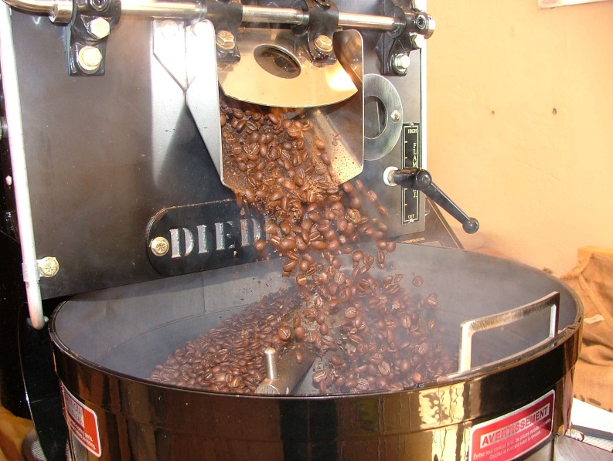
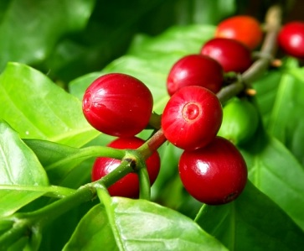
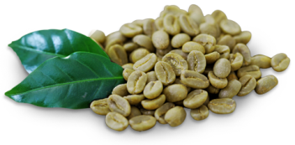

咖啡怎麼變成我的研究

Slide 6
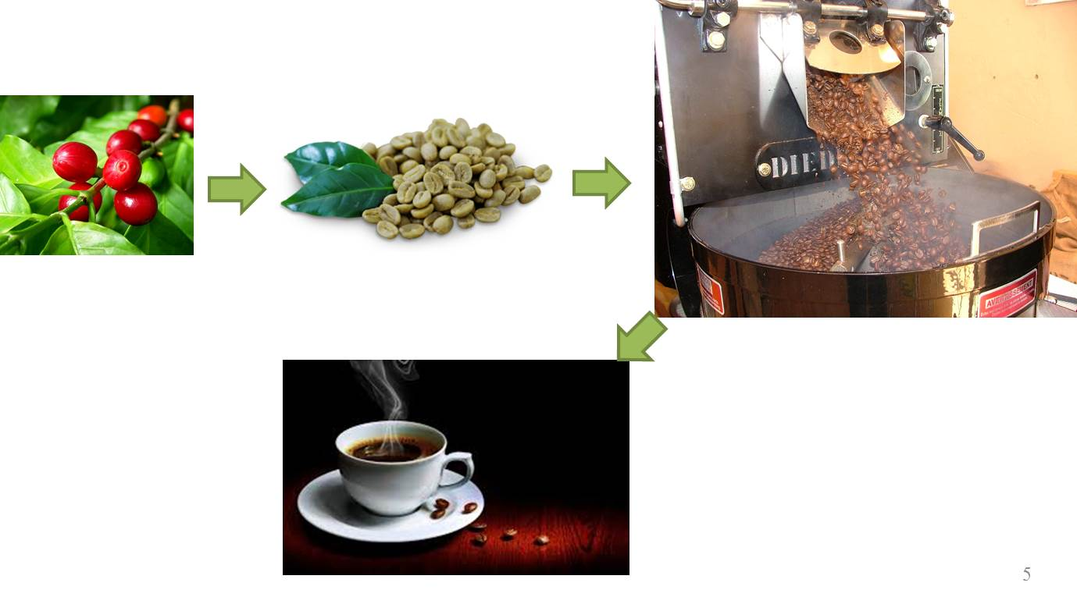
從這張圖，你看到什麼?

Slide 7
研究就這樣產生了?
7

Slide 8
從觀察到好奇

Slide 9
從好奇到想知道

Slide 10
從想知道到知道

Slide 11
你的研究題目出來了

Slide 12
萬一…….

Slide 13
你的研究題目不是你想出來的……

Slide 14

那你為什麼要選他當你的指導教授
有名?
有經費?
有學長姊?
長得帥，長的美?
他的研究議題有興趣?

Slide 15
我的題目想好了

Slide 16

你的研究步驟如下
觀察
好奇
找資料
問學長姊
問老師
想，想，想

Slide 17


我與眾不同，創造不同

Slide 18
共同勉勵

